Slide 1

Простые алгоритмы сортировки
Сортировка выбором
Сортировка вставками
Пузырьковая сортировка
Шейкерная сортировка
Сортировка Шелла

Slide 2
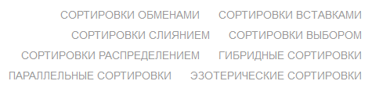
Основные понятия
Ключ сортировки
поле, на котором определено отношение порядка
Инверсии
инверсия в массиве а - это пара индексов i и j, такая, что i < j, а ключ(i) > ключ(j)
Устойчивая сортировка
алгоритм сортировки называется устойчивым, если он никогда не меняет относительный порядок в массиве двух элементов с равными ключами. Это может служить важным критерием, в частности, если происходит сортировка по некоторому ключу элементов, уже отсортированных по другому ключу.

Slide 3
Сравнения и перестановки
различают внутреннюю сортировку, обрабатывающую хранимые в оперативной памяти данные, и внешнюю сортировку, оперирующую с данными, которые принадлежат к внешним файлам. Проблемы оптимизации различаются в обоих случаях: во внутренней сортировке стремятся сократить число сравнений и других внутренних операций, во внешней сортировке тоже интересуются сравнениями, но решающим фактором эффективности алгоритма становится количество необходимых вводов и выводов.
void Swap(ref int a, ref int b)
{
int tmp = a;
a = b;
b = tmp;
}

Slide 4
Сортировка выбором
void SelectionSort( int[] a, int l, int r )
{
for (int i = l; i < r; i++)
{
int min = i;
for (int j = i + 1; j <= r; j++)
if (a[j] < a[min])
min = j;
Swap( ref a[i], ref a[min] );
}
}

Slide 5
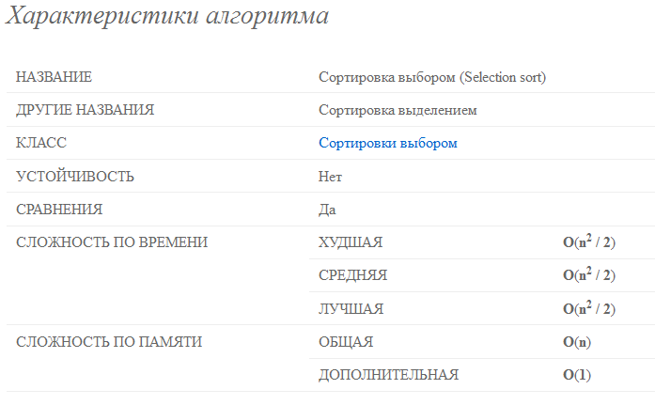
Сортировка выбором
http://sorting.valemak.com/selection/

Slide 6
Сортировка вставками
void InsertionSort(int[] a, int l, int r)
{
for (int i = l + 1; i <= r; i++)
for (int j = i; j > l; j--)
if (a[j - 1] > a[j])
Swap( ref a[j-1], ref a[j] );
}

Slide 7
Сортировка вставками
void Sort(int[] a, int l, int r)
{
for (int i = l + 1; i <= r; i++)
{
int j = i;
int tmp = a[i];
while (j > l && tmp < a[j - 1])
{
a[j] = a[j - 1];
j--;
}
a[j] = tmp;
}
}

Slide 8
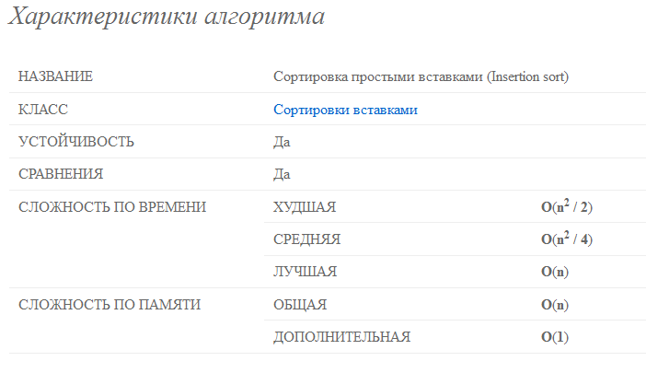
Сортировка вставками
http://sorting.valemak.com/insertion/

Slide 9
Пузырьковая сортировка
void BubbleSort(int[] a, int l, int r)
{
for (int i = l; i < r; i++)
for (int j = r; j > i; j--)
if (a[j - 1] > a[j])
Swap( ref a[j-1], ref a[j] );
}

Slide 10
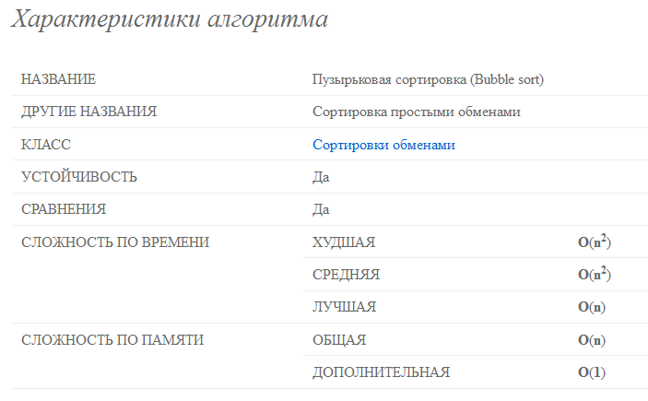
Сортировка пузырьком
http://sorting.valemak.com/bubble/

Slide 11
Шейкерная сортировка
void ShakerSort(int[] a, int l, int r)
{
do
{
//Сдвигаем к концу массива "тяжелые элементы"
for (int i = l; i < r; i++)
{
if (a[i] > a[i + 1])
{
Swap(ref a[i], ref a[i + 1]);
}
}
r--;
//Сдвигаем к началу массива "легкие элементы"
for (int i = r; i > l; i--)
{
if (a[i] < a[i - 1])
{
Swap( ref a[i], ref a[i - 1] );
}
}
l++;
}
while (l <= r);
}

Slide 12
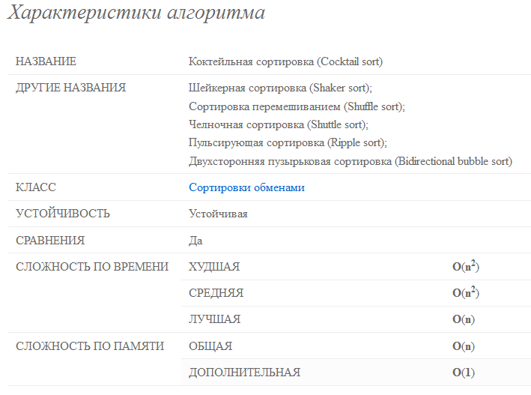
Шейкерная сортировка
http://sorting.valemak.com/cocktail/

Slide 13
Сортировка Шелла
public void Sort(int[] a, int l, int r)
{
int[] H = { 57, 23, 10, 4, 1 };
int HN = H.Length;
foreach ( int step in H )
{
for (int i = l + step; i <= r; i++)
{
int j = i;
int tmp = a[i];
while (j >= l + step && tmp < a[j - step])
{
a[j] = a[j - step];
j -= step;
}
a[j] = tmp;
}
}
}

Slide 14
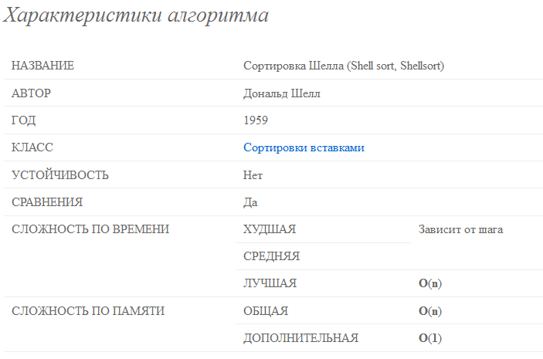
Сортировка Шелла
http://sorting.valemak.com/shell/

